Slide 1

স্বাগতম
আজকের পাঠে সবাইকে

Slide 2
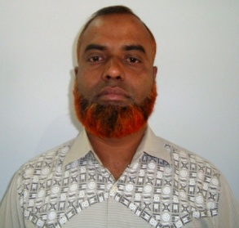
মোহাম্মদ মিজানুর রহমান মজুমদার
সহকারী শিক্ষক
ভিরাল্লা এস. কে. উচ্চ বিদ্যালয়
দেবিদ্বার, কুমিল্লা।
১৮তম ব্যাচ(১৮-০৩—৩০-০৩-২০১৩)
মোবাইল ০১৮১৬-২৭৩৪৫১ mijanmazumdar@yahoo.com

Slide 3
শ্রেণি-সপ্তম
বিষয়ঃ বাংলাদেশ ও বিশ্বপরিচয়
পঞ্চম অধ্যায়,
প্রথম পরিচ্ছেদ
সময়ঃ ৫0মিঃ
তারিখঃ ২৫/০৩/২০১৩

Slide 4
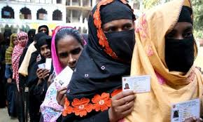
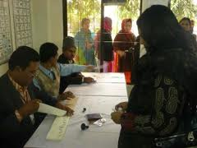
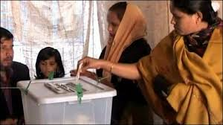

ছবিগুলোতে তোমরা কি দেখতে পাচ্ছ?
ভোট দেয়ার জন্য দাঁড়িয়ে আছে
ব্যালট পেপার নিচ্ছে
ভোট দিচ্ছে

Slide 5
নির্বাচন ব্যবস্থা

Slide 6
আচরণিক উদ্দেশ্য
এ পাঠ শেষে শিক্ষার্থীরা-
নির্বাচন কী বলতে পারবে
নির্বাচন পদ্ধতি সনাক্ত করতে পারবে
প্রত্যক্ষ ও পরোক্ষ নির্বাচনের পার্থক্য নির্ণয়
করতে পারবে
নির্বাচনের গুরুত্ব ব্যাখ্যা করতে পারবে।

Slide 7
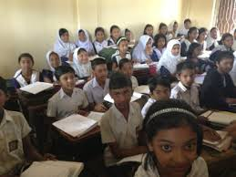
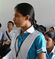

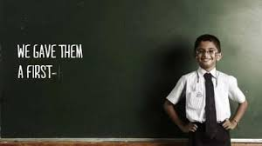
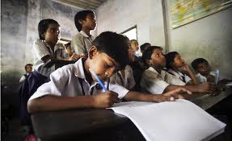
শ্রেণি নেতা পদে ইয়াসমিন কে ভোট দিন
শ্রেণিকক্ষ
শ্রেণিনেতা
শ্রেণি নেতা পদে মেহেদী কে ভোট দিন
শ্রেণিকক্ষ
শ্রেণিনেতা

Slide 8
একক কাজ
নির্বাচন কী?
সময়ঃ ২ মি.

Slide 9
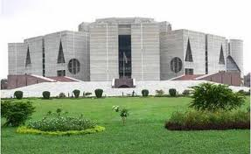
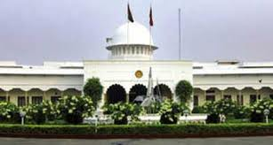
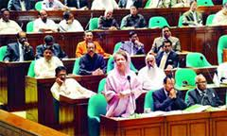
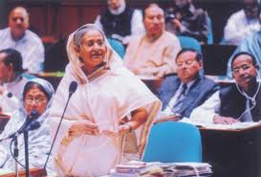
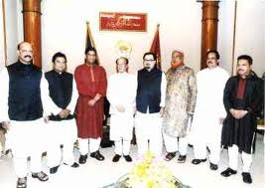
জাতীয় সংসদ
বঙ্গভবন
জোড়ায় কাজ(সময়ঃ ৩ মিনিট)
বাংলাদেশের নির্বাচনপদ্ধতি কয় ধরনের ও কি কি? ছবি দেখে উল্লেখ কর।

Slide 10
বিরোধী দল
সরকারি দল
সরাসরি ভোটে নির্বাচিত

Slide 11
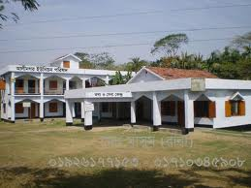
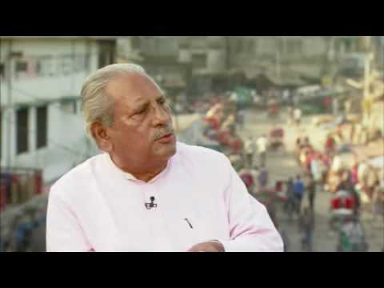
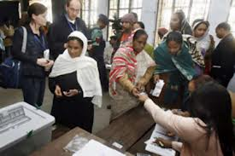
জনগণের ভোটে
নির্বাচিত
সংসদ সদস্য / ইউনিয়ন পরিষদের সদস্য ও চেয়ারম্যান
সরাসরি ভোটে নির্বাচিত

Slide 12
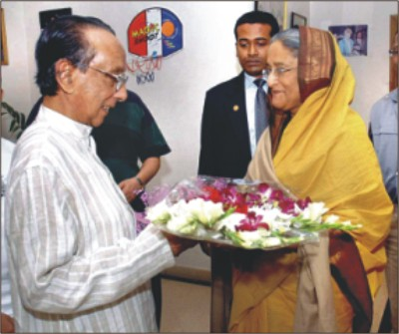
পরোক্ষ ভাবে নির্বাচিত
রাষ্ট্রপতি, প্রধান মন্ত্রী, সংরক্ষিত মহিলা সদস্য
নির্বাচিত
নির্বাচিত সংসদ সদস্যদের ভোটে

Slide 13
ভোটদাতা
সরাসরি ভোট প্রদান
সরাসরি ভোট প্রদান
নির্বাচিত প্রতিনিধি
প্রত্যক্ষ নির্বাচন
ভোটদাতা
মধ্যবর্তী সংস্থা/প্রতিনিধি
চূড়ান্ত প্রতিনিধি
প্রথম নির্বাচন
দ্বিতীয়বার নির্বাচন
পরোক্ষ নির্বাচন

Slide 14
দলগত কাজ
প্রত্যক্ষ ও পরোক্ষ নির্বাচনের দু’টি পার্থক্য উল্লেখপূর্বক প্রত্যক্ষ নির্বাচনের গুরুত্ব উল্লেখ করো।
সময়ঃ 6মি.

Slide 15
মূল্যায়ন
নির্বাচন কি?
প্রত্যক্ষ নির্বাচন কি?
পরোক্ষ নির্বাচন কি?
প্রত্যক্ষ ভাবে কারা নির্বাচিত হয়?
পরোক্ষ ভাবে কারা নির্বাচিত হয়?
প্রত্যক্ষ ও পরোক্ষ নির্বাচনের দু’টি পার্থক্য বলো।

Slide 16
বাড়ির কাজ
“প্রত্যক্ষ নির্বাচনের মাধ্যমেই গণতন্ত্র প্রতিষ্ঠা সম্ভব”কথটি ব্যাখ্যা করো।

Slide 17

আন্তরিক সহযোগিতার জন্য সকলকে
ধন্যবাদ

